Slide 1
Civilsamhällesforskning och landsbygdens realiteter
Johan von Essen & Pelle Åberg

Slide 2
Vad är civilsamhället?

Slide 3
Civilsamhället – ett försök till definition
Begreppet avser ofta en offentlig samhällssfär som är skild från den privata sfären och företagssfären. Eftersom civilsamhället anses bygga på människors frivilliga egenorganisering står det utanför och ofta i opposition till den statliga sfären. Givet dessa avgränsningar rymmer civilsamhället ideella organisationer, nätverk, vissa typer av sociala handlingar, t.ex. ideellt engagemang, och de ideologier som gör människors handlingar meningsfulla och organisationer legitima.

Slide 4
Organisationer på landsbygden
Att fånga civilsamhället: en aspekt, formella organisationer
Civilsamhälleskartan
Statistikens begränsningar
  Enbart registrerade organisationer – missar andra delar av civilsamhället
  Systemet inte byggt för att fånga civilsamhället – missar än fler delar

Slide 5
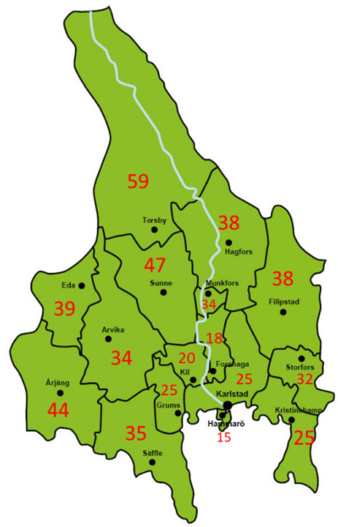
Exemplet Värmland
Organisationstäthet (antal
organisationer/1 000 invånare
På kommun- och regionnivå: högre organisationstäthet (fler organisationer per capita) ju längre från huvudort/residensstad vi tittar (återkommande mönster också i andra delar av Sverige)
Fler organisationer i landsbygder än i städer – mer forskning, och mer lokal forskning behövs
Varför är det så? En hypotes:
  Vissa organisationer finns i stort sett överallt men kan räcka med en även på större orter
  Behövs för att täcka upp de behov som finns lokalt
  Civilsamhället fyller fler olika funktioner i landsbygder än i städer

Slide 6
Ideellt arbete på landsbygden
I Sverige, liksom i andra länder, är det en större andel av befolkningen som arbetar ideellt på landsbygderna än i städer
 | Procent som arbetar ideellt
Landsbygd | 56
Tätort (ej centralort) | 53
Centralort (ej storstad) | 52
Storstad | 48
Totalt | 52

Slide 7
En möjlig förklaring
När offentlig infrastruktur och kommersiell service minskar eller försvinner tar ofta de som bor på landsbygderna ansvar för att ersätta eller komplettera det som saknas, genom att själva driva den lokala skolan eller affären. Det gör att människor arbetar ideellt för att ta ansvar för den plats de bor på.
Skillnader gällande varför man började arbeta ideellt utifrån geografisk kontext 2024. Procent av befolkningen.
 | Landsbygd | Tätort | Centralort | Storstad | Totalt
Eget initiativ | 39 | 37 | 42 | 54 | 43
Tillfrågad | 62 | 63 | 58 | 46 | 57

Slide 8
Ideologier på landsbygden
Platsens ideologi. Ideella organisationer i landsbygdernas lokalsamhällen bedriver inte bara olika verksamheter, de verkar också tillsamans för att bidra till platsen. För många har den plats man bor på och där man vuxit upp en mening som gör att man går samman och värnar om sitt samhälle.

Slide 9
Hur medlar civilsamhället mellan medborgare och kommun/stat?

Slide 10

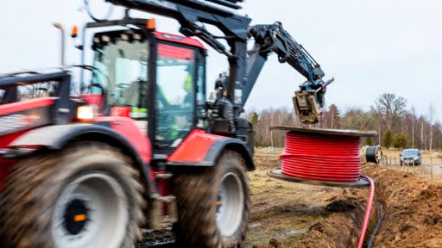
Civilsamhällets medierande kapaciteter
Lokala civilsamhällen ger möjlighet till politisk mobilisering. Ideella organisationer går samman för att bilda opinion och kämpa för något som är viktigt för lokalsamhället, tex. att få behålla skolan. Den politiska mobiliseringen riktas ofta mot regionen/kommunen, den nationella politiken är ofta inte närvarande.
De boende organiserar sig i det lokala civilsamhället för att själva lösa problem eller tillgodose behov som de uppfattar att kommunen eller det offentliga bortser från. Istället för att kämpa för att få behålla skolan, driver man den i egen regi, t.ex. som bykooperativ.

Slide 11
Vilka är civilsamhällets funktioner?

Slide 12
Två traditionella funktioner, och en förbisedd
Civilsamhället är en politisk konfliktarena. Människor organiserar sig i intresseorganisationer och politisk partier för att påverka politikens ”input sida”. Det är den funktion som var mest framträdande i folkrörelserna.
Civilsamhället är en arena för humanism och social omsorg. Människor bidrar till dem som behöver hjälp genom att arbeta ideellt, göra informella sociala insatser eller donera pengar. På så sätt bidrar man till politikens ”output sida”. Det finns en konflikt mellan denna ”service funktion” och folkrörelsetraditionen.
Civilsamhället skapar gemensamheter. När de som bor i lokalsamhället kommer samman i organisationer kan en gemensam identitet ta form på landsbygdens villkor. Medvetenheten om att ha gemensamma problem kan skapa självförtroende som kan leda till kollektiv handling.

Slide 13
Avslutning
Civilsamhället alltid mångfacetterat och mångdimensionellt, inte minst i landsbygderna
Civilsamhället fyller många roller och funktioner i det stora och det lilla samhället men möjligen än fler, och mindre förväntade, i landsbygder än i städer
En viktig samhällsresurs, lokal resurs, och identitetsbyggare
Mer kunskap om det lokala, det rurala och det civilsamhälleliga behövs – både hos offentliga aktörer, inom civilsamhället och i forskningen

Slide 14
Tack!

